Slide 1
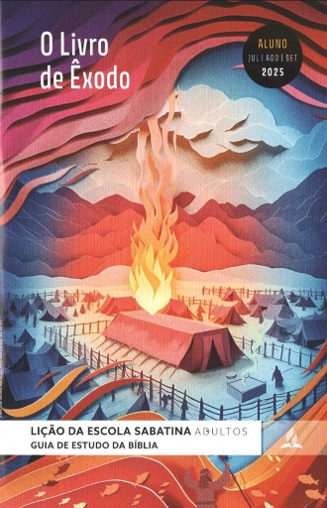
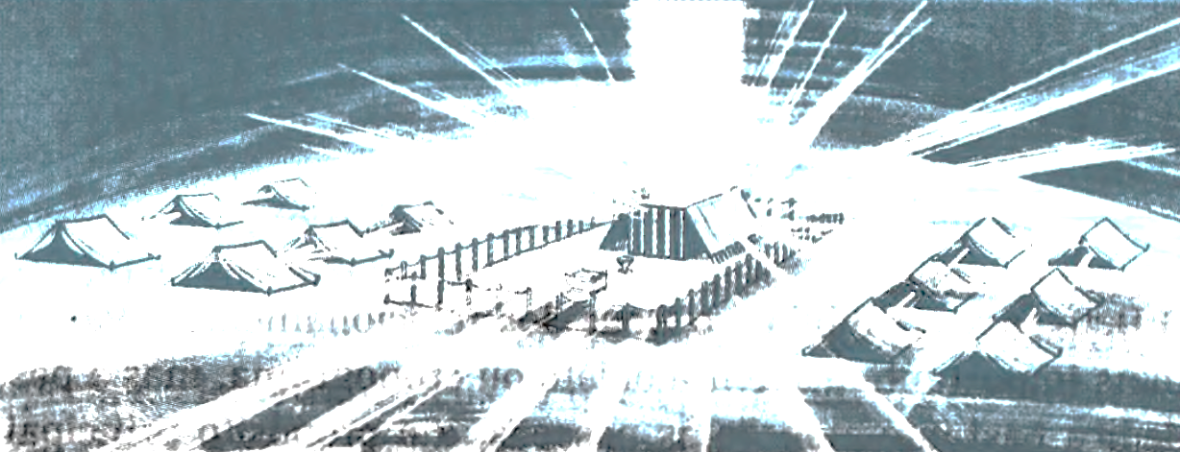

A aliança e o modelo
LIÇÃO 10
VERSO PARA MEMORIZAR:
“Moisés foi e transmitiu ao povo todas as palavras do Senhor e todos os estatutos. Então todo o povo respondeu a uma voz e disse: - Tudo o que o Senhor falou nós faremos” (Êx 24:3).
10
LEITURAS DA SEMANA: Êx 24; ICo 11:23-29; Lv 10:1, 2; Ez 36:26-28; Êx 25:1-9; 31
design Neemias Lima

Slide 2

Sábado
INTRODUÇÃO
LIÇÃO 10
Como seu Deus, Criador e Redentor, o Senhor desejava estar com Seu povo e habitar no meio dele. Deus nos criou para vivermos em profunda comunhão com Ele. No entanto, se relacionamentos significativos com outras pessoas só se constroem com tempo e dedicação, o mesmo é verdade em nosso relacionamento vertical com Deus. Essa pode ser uma experiência edificante e de muito crescimento, mas somente se passarmos tempo com Ele. Em termos
práticos, significa estudar Sua Palavra (na qual Deus fala conosco), orar (quando abrimos o coração para Deus) e testemunhar aos outros sobre a morte, ressurreição e volta de Cristo (envolvendo-nos na missão de Deus). À medida que o Senhor nos abençoa, seremos um canal de bênçãos para os outros.
LEITURAS DA SEMANA: Êx 24; I Co 11:23-29; Lv 10:1, 2; Ez 36:26-28; Êx 25:1-9; 31

Slide 3
Domingo
O livro e o sangue
PERGUNTAS:
LIÇÃO 10
1. Leia Êxodo 24:1-8. Quais funções a leitura da Palavra de Deus e a aspersão do san gue desempenharam na confirmação da aliança entre Deus e Seu povo?
“Tudo 0 que 0 Senhor falou nós faremos." Quantas vezes você disse a mesma coisa, mas depois falhou? Qual é a única solução?
LEITURAS DA SEMANA: Êx 24; I Co 11:23-29; Lv 10:1, 2; Ez 36:26-28; Êx 25:1-9; 31

Slide 4
Domingo
O livro e o sangue
COMENTÁRIOS:
LIÇÃO 10
0 Deus vivo da Bíblia é o Deus dos relacionamentos. Para nosso Senhor, o mais importante não é um objeto ou cronograma, mas a pessoa. Assim, Ele dedica bastante atenção às pessoas, e o propósito principal de Suas ações é construir um relacionamento pessoal com os seres humanos. Afinal, um Deus que “é amor” (ijo 4:8) teria que ser um Deus que Se importasse com relacionamentos, pois como pode haver amor sem relacionamentos? Jesus disse: “E Eu, quando for levantado da Terra, atrairei todos a Mim” (Jo 1232). Deus está interessado não apenas em nosso comportamento ético, na doutrina correta ou em um conjunto de ações adequadas, mas, acima de tudo, em um relacionamento pessoal e profundo conosco. As duas instituições estabelecidas na criação (Gn 1 e 2) tratam de relacionamento: a primeira envolve o relacionamento vertical com Deus (o sábado), e a segunda, o relacionamento horizontal entre seres humanos (o casamento).
LEITURAS DA SEMANA: Êx 24; I Co 11:23-29; Lv 10:1, 2; Ez 36:26-28; Êx 25:1-9; 31

Slide 5
Segunda
Vendo a Deus
PERGUNTAS:
LIÇÃO 10
2. Leia Êxodo 24:9-18. Que experiência extraordinária foi vivida pelos líderes de Israel?
Reflita sobre os privilégios dos filhos de Arão. Que advertência isso nos traz, como adventistas, sobre os privilégios da luz que recebemos e sobre a nossa responsabilidade?
LEITURAS DA SEMANA: Êx 24; I Co 11:23-29; Lv 10:1, 2; Ez 36:26-28; Êx 25:1-9; 31

Slide 6
Segunda
Vendo a Deus
COMENTÁRIOS:
LIÇÃO 10
Após o firme restabelecimento da aliança com Deus, Moisés subiu novamente o Sinai. No início da subida, Moisés não estava sozinho. Ele teve a excelente companhia de 73 líderes israelitas. Para os líderes, aquela foi a experiência suprema: eles viram Deus (o que chamamos de teofania), e duas vezes o texto destaca essa realidade surpreendente. Foi também um momento para que os líderes, comendo juntos, selassem a aliança com Deus. Foi um banquete, e o Senhor foi o anfitrião. Os líderes foram muito honrados por Deus. Infelizmente, alguns daqueles que subiram com Moisés mais tarde caíram em pecado e perderam a vida (Lv 10:1, 2, 9). Embora tivessem vivido uma experiência tão profunda com Deus, não foram transformados ou convertidos por ela. Essa é a lição poderosa de que ter' a verdade e privilégios sagrados não significa que estamos automaticamente convertidos.
LEITURAS DA SEMANA: Êx 24; I Co 11:23-29; Lv 10:1, 2; Ez 36:26-28; Êx 25:1-9; 31

Slide 7
Terça
Poder para obedecer
PERGUNTAS:
LIÇÃO 10
3. Leia Ezequiel 36:26-28. Como a obediência acontece em nossa vida?
Se recebemos o poder de obedecer, por que achamos tão fácil cair em pecado?
LEITURAS DA SEMANA: Êx 24; I Co 11:23-29; Lv 10:1, 2; Ez 36:26-28; Êx 25:1-9; 31

Slide 8
Terça
Poder para obedecer
COMENTÁRIOS:
LIÇÃO 10
Podemos decidir seguir a Deus. Esse é nosso papel. Temos que fazer a escolha de nos render a Ele - momento a momento, dia a dia. E isso porque não temos 0 poder de colocar em prática nem mesmo nossa escolha consciente de servi-Lo. Mas quando entregamos nossa fraqueza a Deus, Ele nos tornará fortes. Paulo disse: “Quando sou fraco, então é que sou forte” (2C0 12:10). Novamente, a ênfase do texto está na ação de Deus: “Porei dentro de vocês 0 Meu Espírito e farei com que andem nos Meus estatutos, guardem e observem os Meus juízos” (Ez 36:27, grifo nosso). Deus ordena que as pessoas obedeçam e lhes dá poder para fazer isso. O que Deus requer do povo, Ele 0 ajuda a fazer. A obediência é dom de Deus (não apenas nossa realização), assim como a salvação também é um dom divino (Fp 2:13).
LEITURAS DA SEMANA: Êx 24; I Co 11:23-29; Lv 10:1, 2; Ez 36:26-28; Êx 25:1-9; 31

Slide 9
Quarta
No meio de Seu povo
PERGUNTAS:
LIÇÃO 10
4. Quais importantes verdades práticas e teológicas são encontradas em Êxodo 25:1-9?
LEITURAS DA SEMANA: Êx 24; I Co 11:23-29; Lv 10:1, 2; Ez 36:26-28; Êx 25:1-9; 31

Slide 10
Quarta
No meio de Seu povo
COMENTÁRIOS:
LIÇÃO 10
Embora Deus estivesse conduzindo os israelitas e já estivesse perto deles, instruiu Moisés a construir um santuário (Êx 25:8). Ele queria mostrar de modo visível e concreto que estava com eles. Apesar dos seus muitos erros, Ele não os havia abandonado. Assim, “quando foram aceitos pelo Senhor novamente” (Ellen G. White, Patriarcas e Profetas [CPB, 2022], p. 192), eles receberam a ordem divina, e começou a construção do santuário.
Moisés teve que construir o tabernáculo de acordo com o modelo que Deus lhe mostrou (Êx 25:9, 40; 26:30), refletindo o santuário celestial (Hb 8:1, 2; 9:11). O santuário terrestre teve uma função essencial até a morte de Jesus e Seu ministério no santuário celestial, 0 que tornou 0 santuário terrestre desnecessário e sem validade - uma verdade revelada quando 0 véu do templo foi rasgado na morte de Cristo (Mt 27:51; Mc 15:38).
LEITURAS DA SEMANA: Êx 24; I Co 11:23-29; Lv 10:1, 2; Ez 36:26-28; Êx 25:1-9; 31

Slide 11
Quinta
Cheios do Espirito de Deus
PERGUNTAS:
LIÇÃO 10
5. Leia Êxodo 31. Que assistência especial foi dada por Deus para que todos os detalhes do tabernáculo fossem preparados e construídos de forma bela e adequada?
A palavra “propiciatório” traduz um termo hebraico que significa literalmente “lugar de expiação”. Por que 0 propiciatório estava acima da lei de Deus? Isso nos traz esperança?
LEITURAS DA SEMANA: Êx 24; I Co 11:23-29; Lv 10:1, 2; Ez 36:26-28; Êx 25:1-9; 31

Slide 12
Quinta
Cheios do Espirito de Deus
COMENTÁRIOS:
LIÇÃO 10
Pela primeira vez nas Escrituras lemos que Deus enchería alguém com Seu Espírito. O que isso significa? Bezalel foi capacitado para realizar uma obra artística no tabernáculo. Ele foi “enchido”, ou seja, capacitado com novas habilidades, entendimento e conhecimento sobre 0 trabalho necessário. Além disso, Deus deu a Aoliabe e muitos outros artesãos o mesmo Espírito para auxiliar nessa tarefa.
No meio de toda essa criatividade, 0 sábado é apresentado como sinal de que Deus santifica os fiéis. Isso significa que a observância do quarto mandamento está associada à santificação. Deus disse: “Também lhes dei os Meus sábados, para servirem de sinal entre Mim e eles, para que soubessem que Eu sou o Senhor que os santifica” (Ez 20:12).
LEITURAS DA SEMANA: Êx 24; I Co 11:23-29; Lv 10:1, 2; Ez 36:26-28; Êx 25:1-9; 31

Slide 13
Sexta
Estudo adicional
COMENTÁRIOS:
LIÇÃO 10
O tabernáculo era um lugar especial em que a expiação era realizada pelos pecados confessados do povo. Era ali que 0 plano da salvação era revelado, de maneira razoavelmente detalhada, aos israelitas no deserto. Ele ensinava as verdades da justificação, da santificação e do juízo. Cada sacrifício ilustrava a morte de Jesus, o perdão dos pecados e a eliminação futura dos pecados. E, junto com os sacrifícios, estava a lei de Deus, que é 0 padrão da justiça. “A lei de Deus, que estava dentro da arca, era a grande regra de justiça e juízo. Essa lei condenava 0 transgressor à morte; mas por cima da lei estava 0 propiciatório, sobre 0 qual se revelava a presença de Deus, e do qual, em virtude da obra expiatória, se concedia o perdão ao pecador arrependido. Assim, na obra de Cristo pela nossa redenção, simbolizada pelo ritual do santuário, ‘encontraram-se a graça e a verdade, a justiça e a paz se beijaram’” (SI 85:10; Ellen G. White, Patriarcas e Profetas, p. 295).
LEITURAS DA SEMANA: Êx 24; I Co 11:23-29; Lv 10:1, 2; Ez 36:26-28; Êx 25:1-9; 31

Slide 14
Sexta
Estudo adicional
PERGUNTAS:
LIÇÃO 10
1. Quantas vezes você já disse: “Tudo 0 que 0 Senhor falou nós faremos”? Você foi bem-sucedido em seus esforços?
2. Moisés passou 40 dias com o Senhor no monte Sinai. Depois, Deus enfatizou que os israelitas deveriam observar o sábado, que seria um sinal entre ambos de que 0 Senhor os santificaria. Qual é 0 papel da santidade e da Santificação na observância do sábado?
3. O Senhor queria que Seu povo fizesse um santuário para que Ele habitasse no meio dele. É impressionante notar que esse lugar era o centro da salvação para Israel. No santuário, local em que Deus habitava no meio do povo, o plano da salvação foi ilustrado por meio de tipos e sombras. Isso revela que somos dependentes de Deus para a salvação?
4. Por meio do sangue dos animais, todos os pecados eram levados para o santuário, a casa de Deus. O que isso significa? Como essa verdade maravilhosa ilustra, mesmo que de maneira imperfeita, o que Jesus fez na cruz por nós e 0 que Ele está fazendo por nós agora no santuário celestial?
LEITURAS DA SEMANA: Êx 24; I Co 11:23-29; Lv 10:1, 2; Ez 36:26-28; Êx 25:1-9; 31

